Slide 1
Классификация животных по фотографии
МИФИ

Slide 2
Задача
Провести исследование ИТ-решений для классификации животных по фотографии
В ходе исследования были изучены имеющиеся варианты решения данного вопроса.
Определен датасет на котором будет дообучаться модель
Выбрана и протестирована предобученная модель
Рассмотрены варианты дальнейшей бизнес реализации

Slide 3
Описание исходного датасета
Исходный датасет представляет собой изображения животных с разрешение 1074x768
/train – каталог, содержащий набор из 160 классов, 45120 изображений для тренировки;
/test – каталог, содержащий набор из 160 классов, 13010 изображений для классификации;

Slide 4
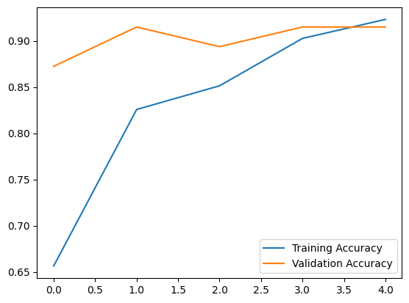
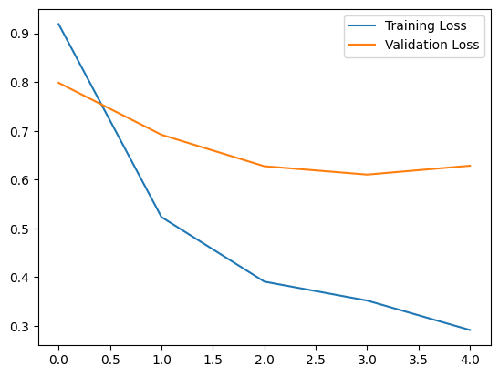
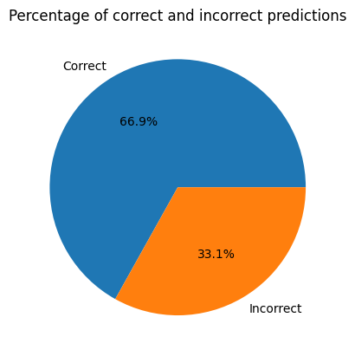
Описание модели и результаты полученные в ходе обучения
Для работы выбрана модель EfficientNetB7. Архитектура EfficientNet представлена набором готовых к использованию моделей. Выбор зависит от требуемой точности, доступных ресурсов для обучения и разрешения входных изображений. Модели маркируются от B0 (самая простая) до B7 (самая «сильная»). Ввиду ограничености по аппаратным ресурсам и времени исходный датасет был уменьшен до трех классов животных 300 изображений. При обучении были получены следующие результаты
График точности
График потерь
Процент корректных и некорректных предсказаний

Slide 5
Выводы по исследованию:
1.Решение работоспособно
2.Для увеличения точности и корректности предсказаний возможно измение параметров, обучение модели на полном датасете
3.Возможно добавление других классов животных
4.Возможно дальнейшее развитие проекта в виде создания веб-приложения или чат-бота
5. Использование модели также возможно в бизнесе например для классификации и учета краснокнижных животных и т.д.

Slide 6
СПАСИБО!
Брагин Дмитрий
Огарь Михаил
Электронная почта
dimanb1982@gmail.com
ogar.m.v@mail.ru

